Slide 1
Compiler2016
Simple and naïve version

Slide 2
语义分析
以C语言的.g4为基础

Slide 3
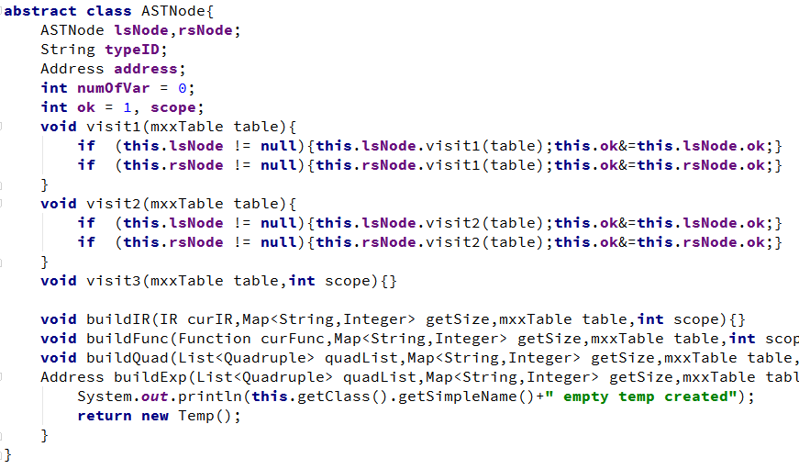
语义分析

Slide 4
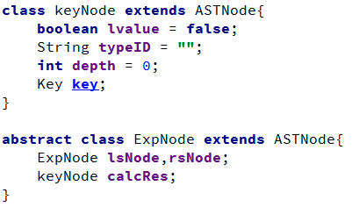
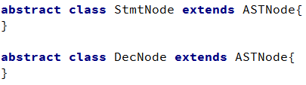
语义分析

Slide 5
语义分析
ExpNode
binaryExpNode(s)
assExpNode
postExpNode
unaryExpNode
indexExpNode
str/int/boolConstNode
nulExpNode
expListNode
identifierNode
…
DecNode
funcDefNode
classDefNode
exDeclareNode
StmtNode
compoundStmtNode
iterStmtNode
selectStmtNode
declareNode
jumpStmtNode

Slide 6
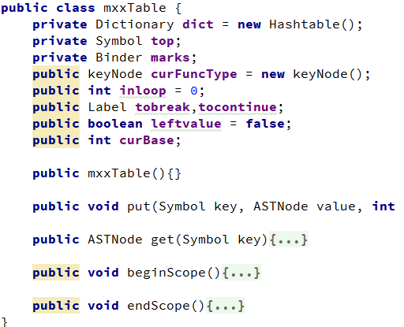
语义分析

Slide 7
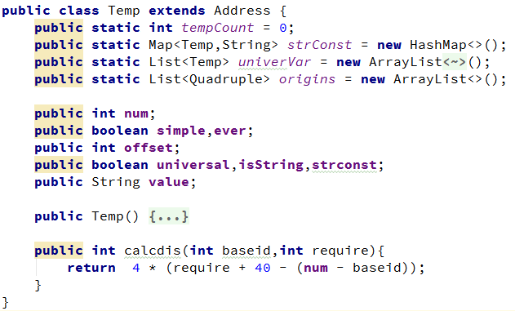
IR
Address
Temp
IntegerConst

Slide 8
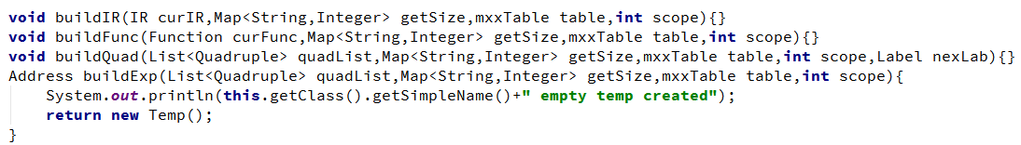
IR
List<Quadruple> quadList —— 存储IR指令
Map<String,Integer> getSize —— 存储各种类型需要申请的空间大小
mxxTable table —— 符号表&各种信息（左值、循环跳出位置等）
int scope —— 作用域
Label nexLab —— 当前块的开始标签（只对循环和选择结构有效）

Slide 9
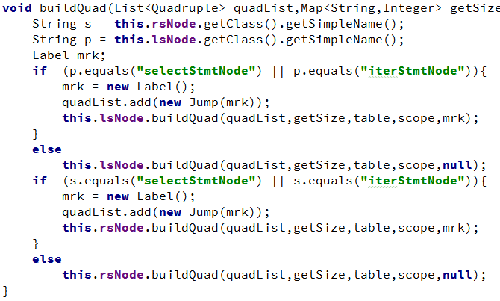
nexlab
为了解决不知道为什么而出现的某些label缺失/重复的问题
在处理blockItemList的时候，如果发现下一句话是循环/选择语句，就创建一个beginLab作为循环/选择块的开始，然后从这里跳入这个块

Slide 10
nexlab
这样会以出现一些除了jump到下一个块之外什么内容都没有的块为代价
生成出来的IR还原不出函数以下的结构

Slide 11
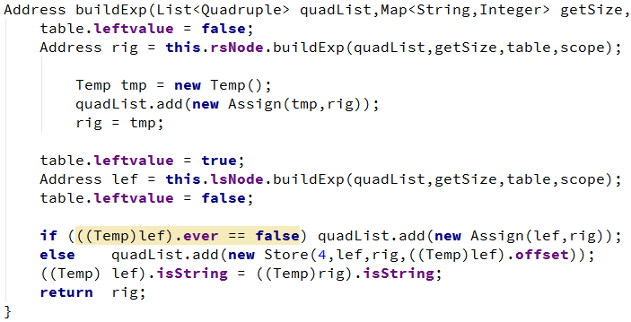
左值
正常人好像是在assignment expression的地方分成两个方法处理
我发现这个问题的时间太晚，只好采取一些诡异的做法
在table里面塞进一个leftvalue标记，判定当前需要返回的是地址还是值

Slide 12
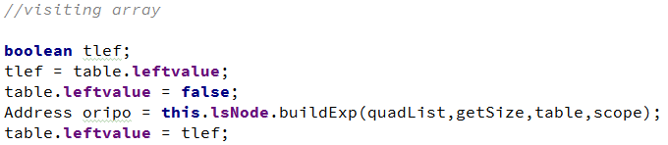
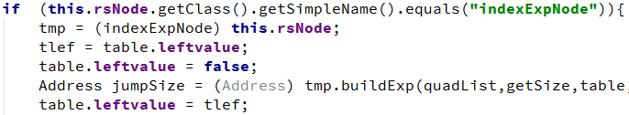
左值
在取多重数组除了最外一层的地址 和 下标 以及函数调用和各种其它场景中，将leftvalue暂存并置否再递归
这样当且仅当计算需要左值的class/数组的最后一维的时候会返回一个保存地址的Temp，其它时候都返回保存值得Temp

Slide 13
全局变量和字符串常量
在Temp类里创建一些静态数组
strConst保存所有的字符串常量
univar保存所有的全局变量
origins保存用来定义全局变量的IR语句们
（因为我把全局变量的定义单独拆成了一个类，在调用这个方法的时候传Temp.origins作为quadList参数就可以完成了）

Slide 14
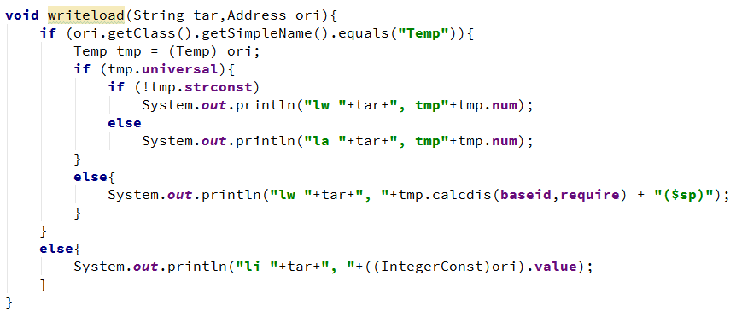
全局变量和字符串常量
为了在转MIPS的时候能够比较方便地输出
全局变量和字符串常/变量和一般寄存器共用编号和类型，用universal和strconst成员加以区分
用isString成员判断调用加法/关系表达式的时候是否需要调用重定义的函数
在输出main函数的时候把Temp.origins内的语句插到函数体的前面

Slide 15
MIPS
直接翻译
因为输出的时候我直接往System.out打了结果，我最后试图重载System.out和System.in，把输出的代码读回来进行一些微小的优化
发现没有什么用…

Slide 16
END

